Slide 1
機械学習の活用手法
人類と人工知能
武蔵野大学 データサイエンス学部データサイエンス学科
中西 崇文

Slide 2
データのプリプロセシング
欠損値の有無の確認と処理
データの性質の確認
カテゴリカル変数処理
外れ値の有無と除去
正規化・標準化
必要に応じて変数変換
これらを行って初めて、データ分析、機械学習モデル生成に入れる

Slide 3
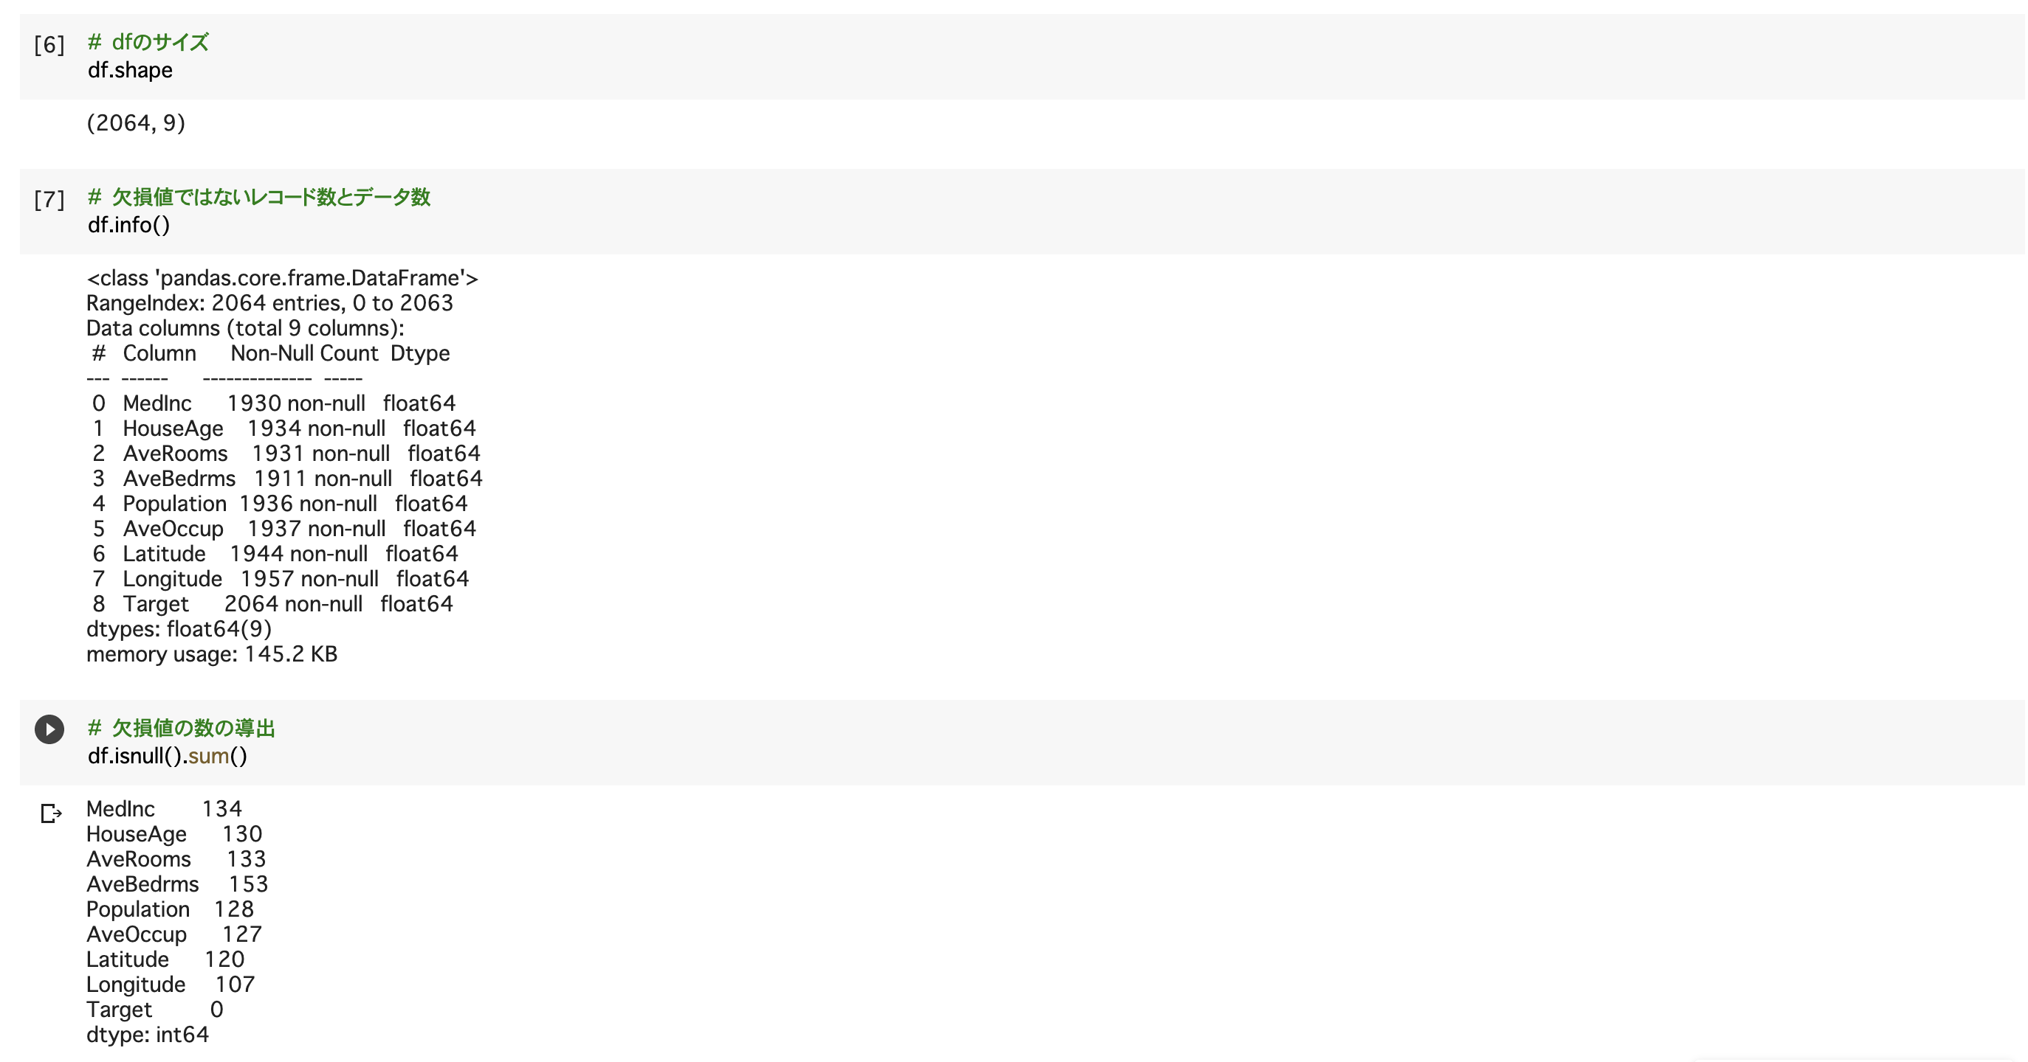
データのサイズ、欠損値の有無を調べる

Slide 4
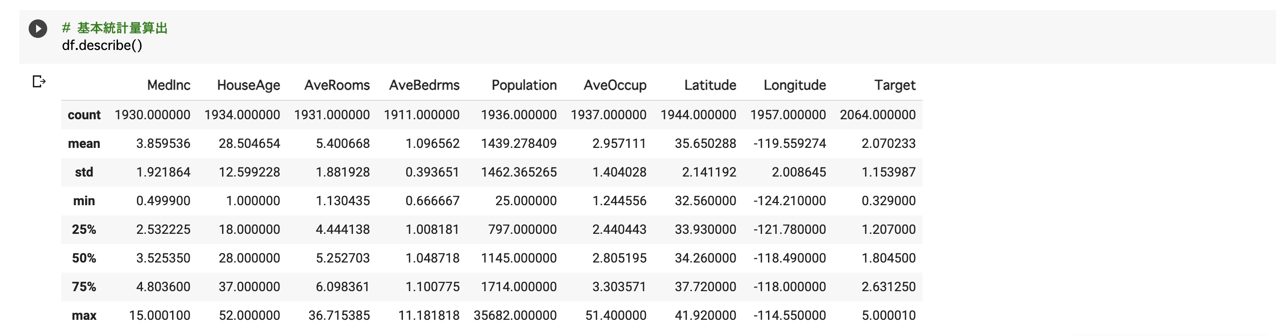
基本統計量の導出

Slide 5
箱ひげ図の表示(データの様相と外れ値があるかをみる)
箱ひげ図の見方
区間[75%点, 75%点+1.5*(75%点-25%点)]に含まれる最大値
(外れ値を除いた最大値)
75%点
50%点(中央値)
25%点(中央値)
区間[25%点-1.5*(75%点-25%点),25%点]に含まれる最小値
(外れ値を除いた最小値)
石井 大輔, 漆畑 充, 及川大智, 大下健史, オング優也:現場のプロが伝える前処理技術,マイナビ出版, 2020

Slide 6
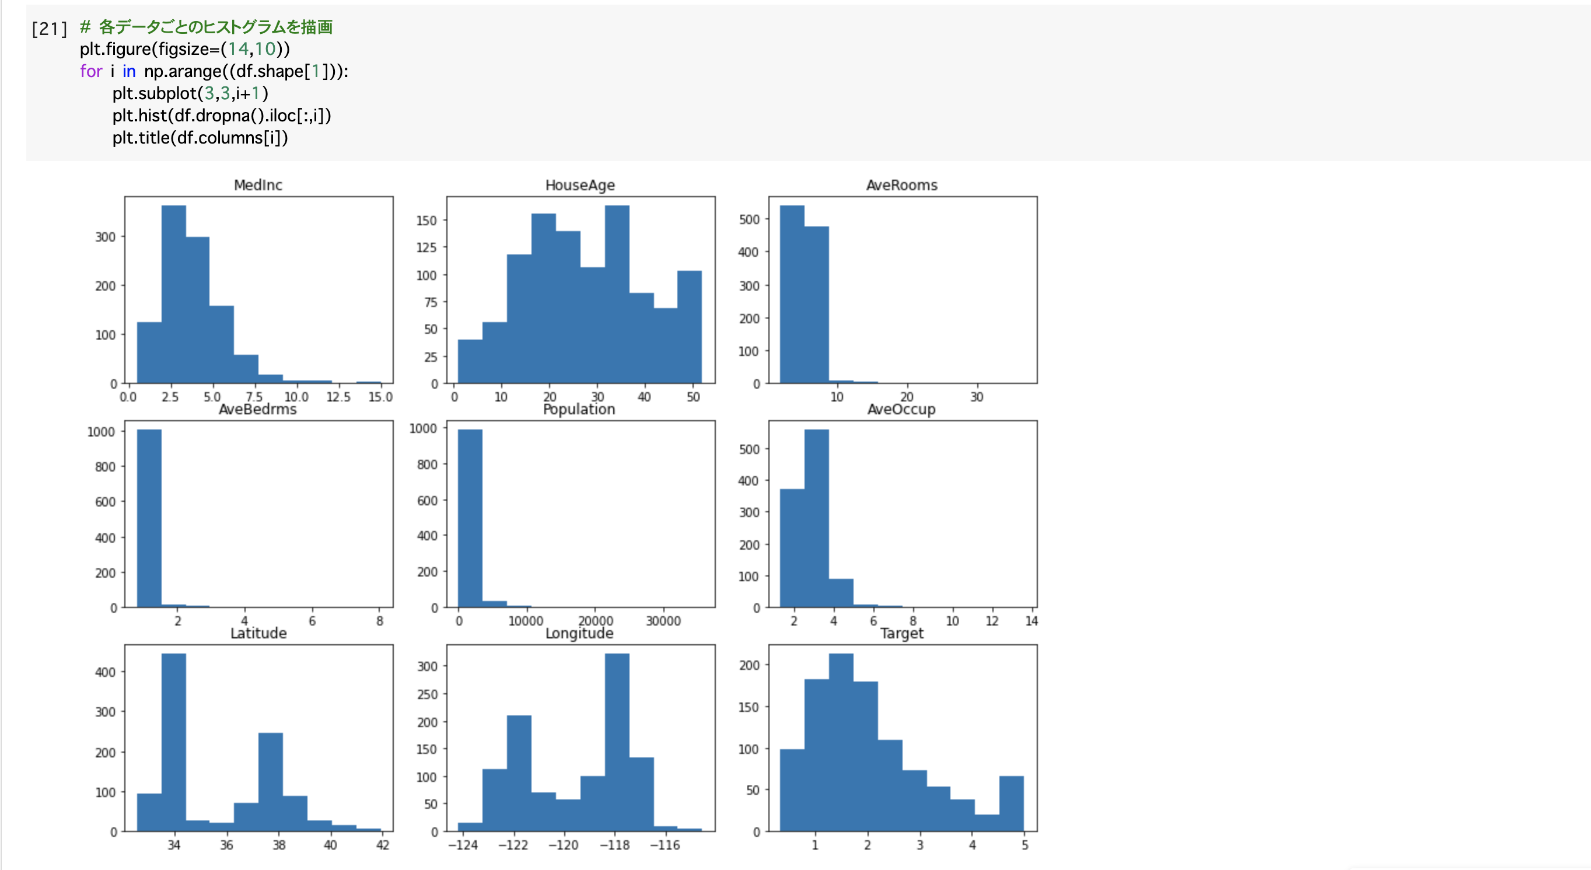
ヒストグラムを表示(データの分布をみる)
欠損値・外れ値→欠損値処理、外れ値処理
各変数の値が違う→正規化
正規分布でない場合→変数変換
石井 大輔, 漆畑 充, 及川大智, 大下健史, オング優也:現場のプロが伝える前処理技術,マイナビ出版, 2020

Slide 7
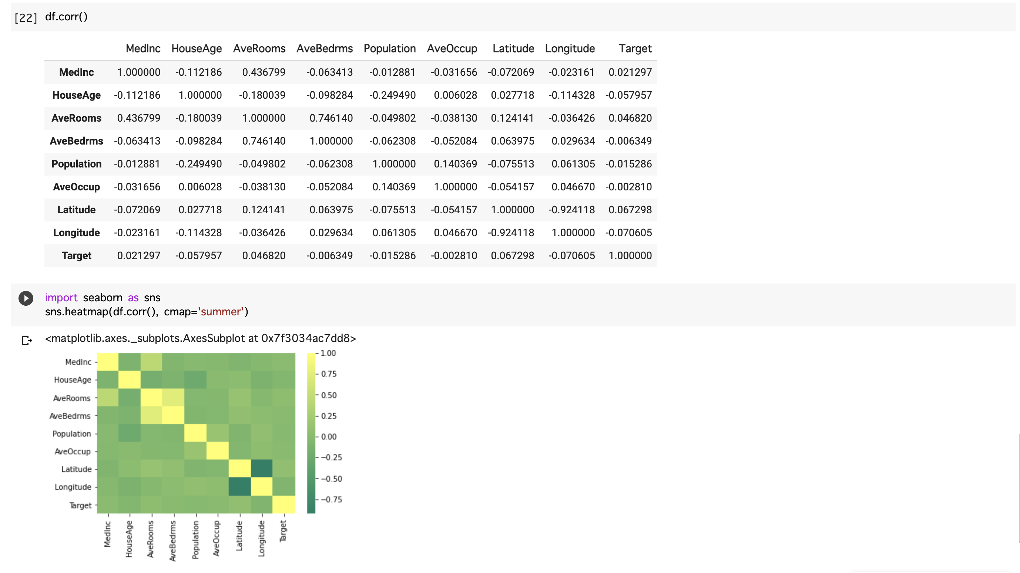
変数間の相関
石井 大輔, 漆畑 充, 及川大智, 大下健史, オング優也:現場のプロが伝える前処理技術,マイナビ出版, 2020

Slide 8
カテゴリカル変数処理
文字列によってカテゴリを与えられる
例) 「L,M,S」、「A,B,O,AB」、「東京, 大阪…」, etc.
順序ラベル・エンコーディング
L,M,Sなど文字列で表されるカテゴリに、大小、長短などの順序がある場合に順序性を維持したまま整数に変換する方法
One-Hotエンコーディング(ダミー変数化)
A,B,O,ABなど文字列で表されるカテゴリに、大小、長短などの順序が特にない場合にそのカテゴリがある場合「1」、ない場合「0」と変換する方法
ターゲットエンコーディング
カテゴリがたくさんある場合、 One-Hotエンコーディングをするとカラム数が増えすぎてしまう問題があるため、
ターゲットが1(True)の数÷当該カテゴリに属するレコード数
として値を入れ替える手法
石井 大輔, 漆畑 充, 及川大智, 大下健史, オング優也:現場のプロが伝える前処理技術,マイナビ出版, 2020

Slide 9
欠損値の種類
MCAR(Missing Completely At Random)
偶然に起きている完全なランダムな欠損値
例)室温を測る温度センサーから送られてくるデータが一定の確率で破損する場合
MAR(Missing At Random)
欠損した項目データとは関係なく、他の項目データに依存した欠損値
例)室温を測る温度センサーから送られてくるデータが湿度が高いほど破損する確率が高くなる場合
これを仮定する場合が多い
MNAR(Missing Not At Random)
欠損した項目データに依存した欠損値
例) 室温を測る温度センサーから送られてくるデータが40度を超えると破損する場合
欠測メカニズムをモデル化して組み込む必要あり
本橋智光：前処理大全[データ分析のためのSQL/R/Python実践テクニック], 技術評論社, 2018
https://www.slideshare.net/hajimesasaki1/wi2-55598897

Slide 10
欠損値の対応
リストワイズ法
欠損が発生する行を削除する
代入法
欠損値に他の値を代入する
単一代入→平均値、中央値、最頻値などを代入する
他の変数から推定
回帰代入法・K-NN代入法
多重代入法
欠損値に補完したデータセットを複数作成し、各データセットに対して分析を行い、その結果を統合
複数の結果を統合することで、バイアスの少ない結果を得る

Slide 11
外れ値の除去
Normalization.ipynbの前半参照
極端に大きな値や小さな値のことを外れ値と呼ばれ、場合によっては除去する必要がある
標準偏差による除去
データが正規分布に従うと仮定した時に平均値μから2σ(約95%)〜3σ(約99.7%)以上離れたものを外れ値とみなす
σ : 標準偏差
四分位範囲(IQR)による除去
四分位範囲 IQR= Q₃ - Q₁
Q₁-(IQR×1.5)以下のデータ、 Q₃+(IQR×1.5)以上のデータを外れ値とみなす
スミルノフ・グラブス検定
データが正規分布に従うと判断できたとき、最大値(あるいは最小値)が外れ値かどうかを判断する検定
Q₁:第1四分位数
Q₂:第2四分位数
Q₃:第3四分位数

Slide 12
標準偏差による外れ値の除去
1, 100, 101, 102, 103, 104, 105, 106, 107, 108, 109, 1000
平均 μ=170.50, 標準偏差 σ=262.93
170.50+2×262.93= 696.36
170.50-2×262.93 = -355.36
よって
1, 100, 101, 102, 103, 104, 105, 106, 107, 108, 109
1000のみ除去

Slide 13
四分位範囲(IQR)による外れ値の除去
1, 100, 101, 102, 103, 104, 105, 106, 107, 108, 109, 1000
IQR= Q₃ - Q₁=107.25-101.75=5.5
Q₁-(IQR×1.5)=93.5以下のデータ Q₃+(IQR×1.5)=115.5以上のデータを除去
よって
1, 100, 101, 102, 103, 104, 105, 106, 107, 108, 109
1, 1000を除去

Slide 14
スミルノフ・グラブス検定[1/2]
1, 100, 101, 102, 103, 104, 105, 106, 107, 108, 109, 1000
1000(最大値)が外れ値のようだがこのデータは捨てた方がよいか、有意水準 5% で検定
1. 前提
帰無仮説 H0：「全てのデータは同じ母集団からのものである」。
対立仮説 H1：「データのうち，最大値は外れ値である」。
有意水準 α で片側検定を行う。
https://www.weblio.jp/content/スミルノフグラブス検定

Slide 15
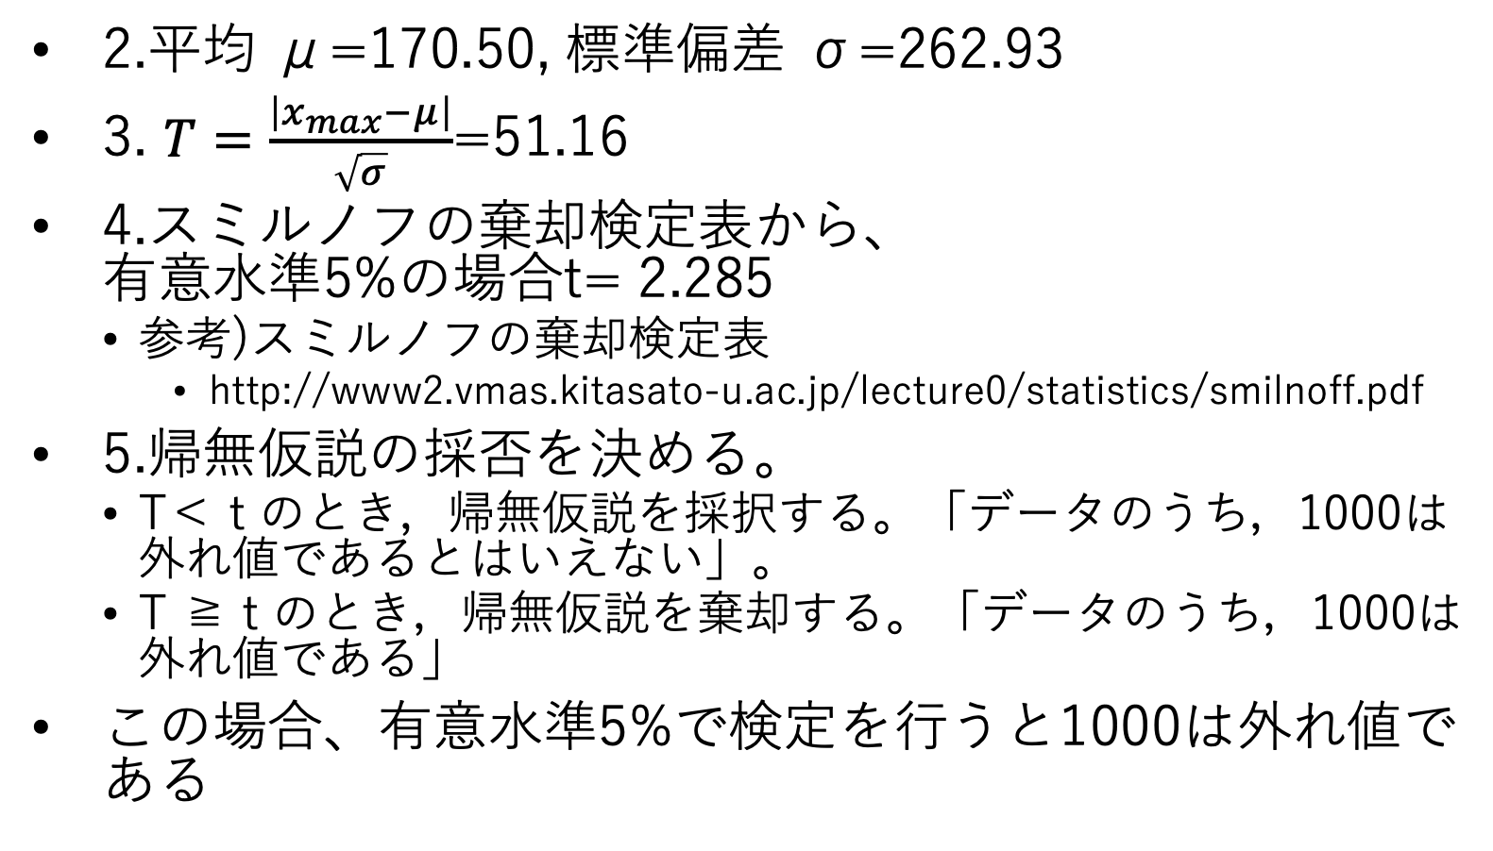
スミルノフ・グラブス検定[2/2]
2.平均 μ=170.50, 標準偏差 σ=262.93
3. $T=\frac{\left|x_{max}−μ\right|}{\sqrt{σ}}$=51.16
4.スミルノフの棄却検定表から、 有意水準5%の場合t= 2.285
参考)スミルノフの棄却検定表
http://www2.vmas.kitasato-u.ac.jp/lecture0/statistics/smilnoff.pdf
5.帰無仮説の採否を決める。
T＜ t のとき，帰無仮説を採択する。「データのうち，1000は外れ値であるとはいえない」。
T ≧ t のとき，帰無仮説を棄却する。「データのうち，1000は外れ値である」
この場合、有意水準5%で検定を行うと1000は外れ値である

Slide 16
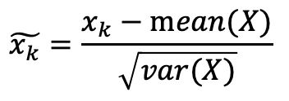
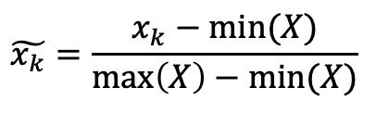
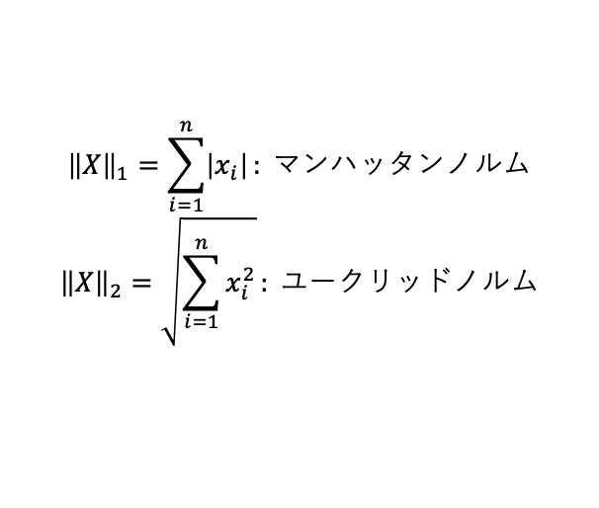
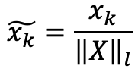
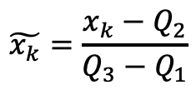
正規化(スケール変換)
異なる変数間を比較する際に正規化を施す
数値の特徴量が０から１の間に入るように変換する(MinMaxScaler)
平均値０、標準偏差１となるようにスケール変換する(StandardScaler)
中央値や分位数を用いてスケール変換する(RobustScaler)
個々のデータポイントの値にそれぞれ異なるスケール変換をする(Normalization)
$$\tilde{x_{k}}=\frac{x_{k}−min⁡(X)}{\max\left(X\right)−min⁡(X)}$$
$$\tilde{x_{k}}=\frac{x_{k}−mean(X)}{\sqrt{var(X)}}$$
$$\tilde{x_{k}}=\frac{x_{k}−Q_{2}}{Q_{3}−Q_{1}}$$
Q₁:第1四分位数
Q₂:第2四分位数
Q₃:第3四分位数
$${\left\|X\right\|}_{1}=\sum_{i=1}^{n}{\left|x_{i}\right|}: マンハッタンノルム$$
$${\left\|X\right\|}_{2}=\sqrt{\sum_{i=1}^{n}{x_{i}^{2}}}: ユークリッドノルム$$
$$\tilde{x_{k}}=\frac{x_{k}}{{\left\|X\right\|}_{l}}$$
https://aizine.ai/preprocessing0614/#toc2

Slide 17
数値の特徴量が０から１の間に入るように変換する(MinMaxScaler)
https://aizine.ai/preprocessing0614/#toc2

Slide 18
平均値０、標準偏差１となるように スケール変換する(StandardScaler)
https://aizine.ai/preprocessing0614/#toc2

Slide 19
中央値や分位数を用いてスケール変換する(RobustScaler)
https://aizine.ai/preprocessing0614/#toc2

Slide 20
個々のデータポイントの値にそれぞれ異なるスケール変換をする(Normalization) ユークリッドノルムの場合
https://aizine.ai/preprocessing0614/#toc2

Slide 21
個々のデータポイントの値にそれぞれ異なるスケール変換をする(Normalization) ユークリッドノルムの場合
https://aizine.ai/preprocessing0614/#toc2

Slide 22
個々のデータポイントの値にそれぞれ異なるスケール変換をする(Normalization) マンハッタンノルムの場合
https://aizine.ai/preprocessing0614/#toc2

Slide 23
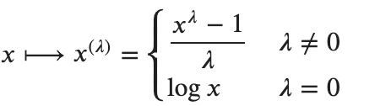
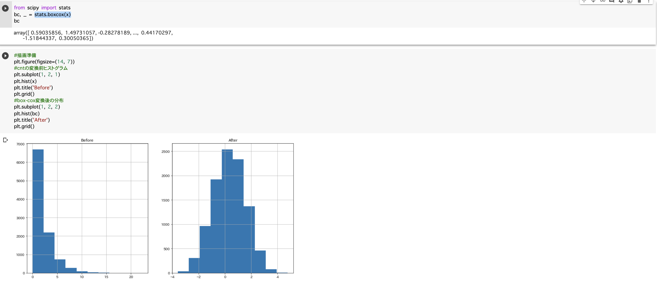
変数変換
Normaliztion.ipynb
データの分布を正規分布に近づける変換
Box-Cox変換
λは最尤法で決定
Pythonではstats.boxcox(x)で自動的にλを決めて変換可能
xに数値データが入っている

Slide 24

AI Algorithms in the Third AI Boom
Feature Extraction
Media Content Creation
Media Contents
Transformation
Media Content
Image data, audio data, text data, video data, etc.
Image data, audio data, text data, video data, etc.
Vectors
Vectors
Model Creation
Essences
Vector creation
Matrix creation
Vector and matrix operations
Matrix
Labels

Slide 25
機械学習の色々
分類(教師あり学習)
サポートベクトルマシン
ナイーブベイズ
決定木(デシジョンツリー)
アンサンブル学習
バギング(ブートストラップ・アグリゲーション)
ブースティング
スタッキング
kNN(k近傍法)
ニューラルネットワーク
クラスタリング(教師なし学習)
非階層型クラスタリング
k-means
階層型クラスタリング
次元削減
PCA(主成分分析)

Slide 26
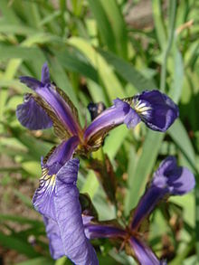
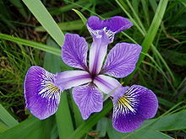
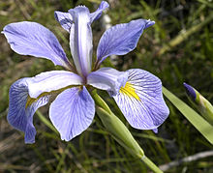
対象データ
Iris flower data set
https://en.wikipedia.org/wiki/Iris_flower_data_set
sepal.length：がくの長さ
sepal.width：がくの幅
petal.length：花弁の長さ
petal.width：花弁の幅
variety:アヤメの種類
Setosa
Versicolor
Virginica
Versicolor
Virginica
Setona

Slide 27
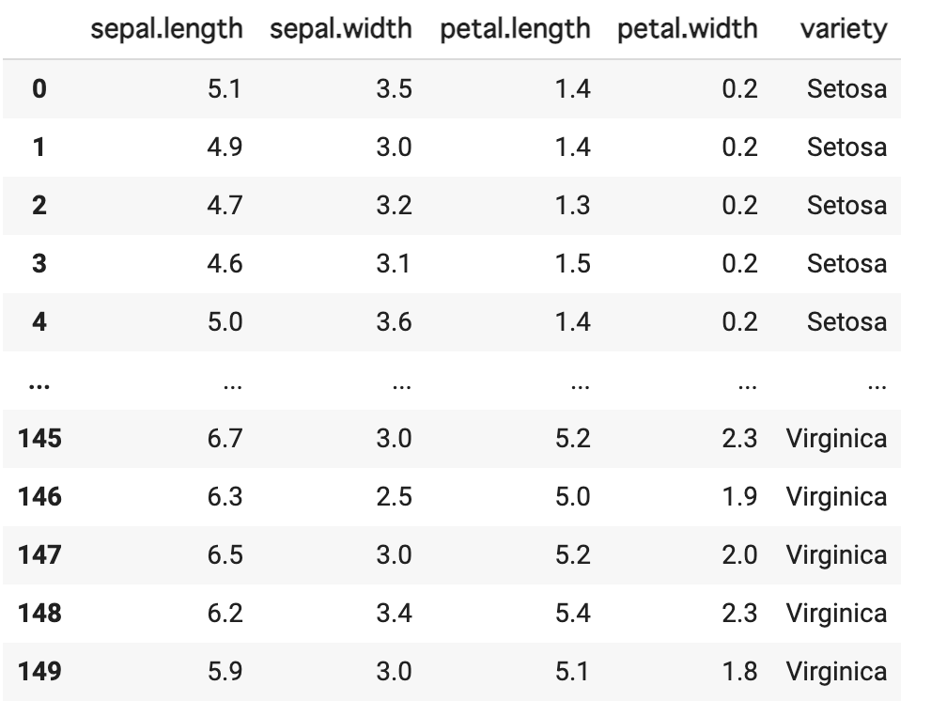
数値ではない →ベクトルにできない

Slide 28
ラベルエンコーディング
ワンホットエンコーディング
Setosaを001、Versicolorを010、Virginicaを100
ラベルエンコーディング
Setosaを0、Versicolorを1、Virginicaを2
カウントエンコーディング
それぞれの数が異なる場合、合計数をそのまま値とする
ターゲットエンコーディング
目的変数の情報を説明変数に使用して値とする

Slide 29
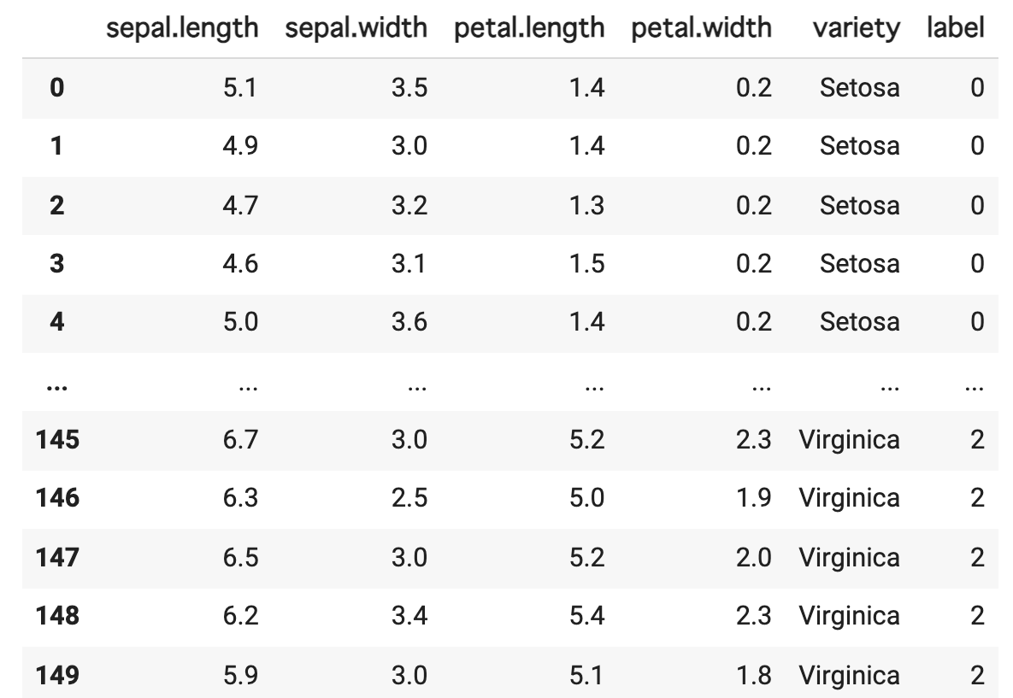
説明変数
目的変数

Slide 30
AI Algorithms in the Third AI Boom
4次元ベクトル
1次元ベクトル
Feature Extraction
Media Content Creation
Transformation
Media Contents
Media Content
Image data, audio data, text data, video data, etc.
Image data, audio data, text data, video data, etc.
Vectors
Vectors
Model Creation
Essences
Vector creation
Matrix creation
Vector and matrix operations
Matrix
Labels

Slide 31
分類
訓練データに基づいてデータを分ける

Slide 32
サポートベクトルマシン
マージン最大化
- 決定境界と学習データとの間のマージンを大きくすることで、より妥当な境界を得ようとする。
●
●
●
●
●
●
●
●
●
●
●
×
●
●
●
●
●
×
×
●
●
×
×
×
×
×
×
×
×
×
×
×
×
×
×
×
×
×
マージン小
マージン大

Slide 33
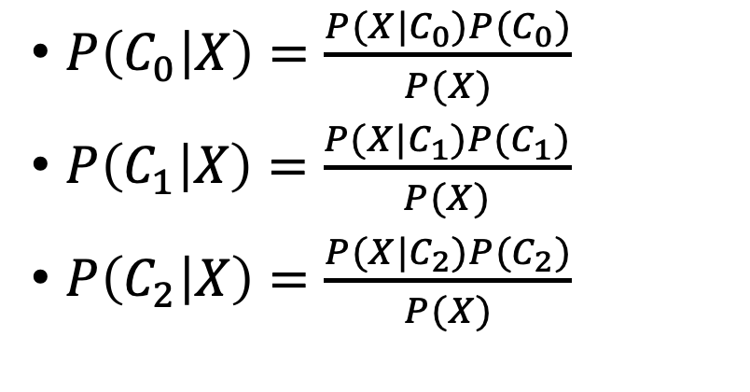
ナイーブベイズ
データがあるラベルである確率を計算し、確率が最大になるラベルを分類する方法
スパムメールのフィルタリングへの応用で有名
$P\left(C_{0} | X\right)=\frac{P(X|C_{0})P(C_{0})}{P(X)}$
$P\left(C_{1} | X\right)=\frac{P(X|C_{1})P(C_{1})}{P(X)}$
$P\left(C_{2} | X\right)=\frac{P(X|C_{2})P(C_{2})}{P(X)}$
どれが一番確率が高いかで分類を 決める

Slide 34
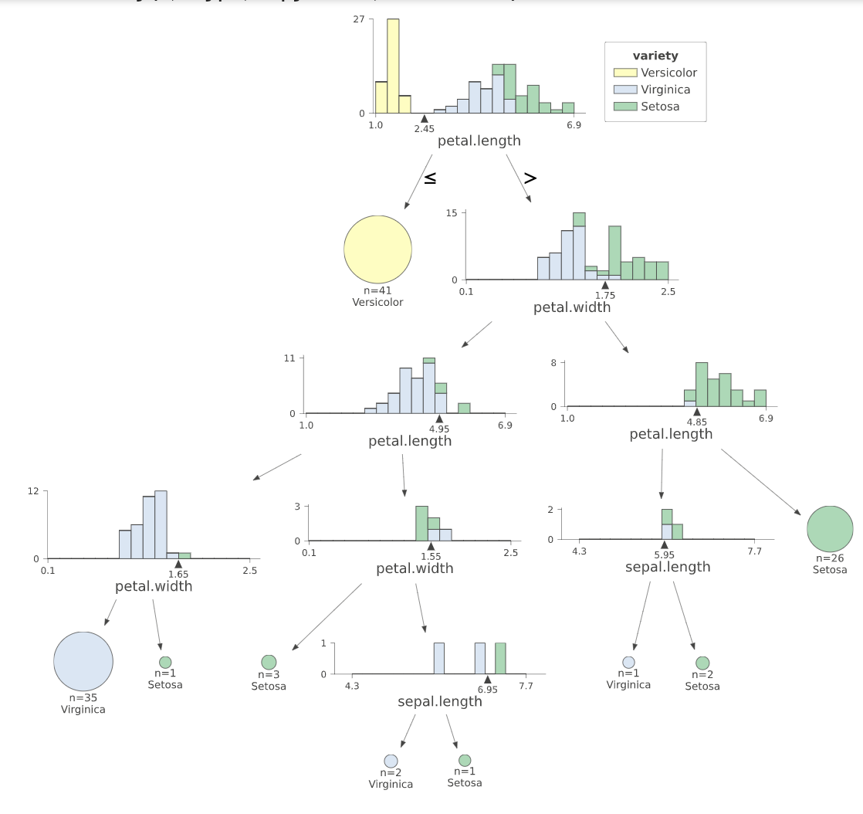
決定木
木構造の分割を実現することにより分類するアルゴリズム
根から葉に再起的に分割
一つの属性を選び根とする、属性ごとに枝をつくる
訓練データを部分集合に分割(一つの枝につき一つの部分集合)
同じ手順を各枝についておこなう
割り当てられた訓練データが同じクラスになったら終了

Slide 35
アンサンブル学習
多数の分類器を使って判定し、その結果をまとめることによって、一つの分類器を使うよりも良い結果が得られることが多い→アンサンブル学習
バギング(ブートストラップ・アグリゲーション)
訓練データから無作為に別々のサブセットをサンプリングしてそれぞれ訓練し複数の分類器をつくり平均や投票で集計して結果を出す。
ランダムフォレスト
決定木を複数利用することにより、決定木単体よりも予測精度の向上を図るアルゴリズム。
ランダムフォレストはバギング(ブートストラップ)により多様なデータセットを作ると同時に一部の特徴量だけランダムに選択することにより、複数の決定木の多様性を担保している。
予測結果の多数決をとることにより、分類結果の結果を返す。
ブースティング
アダブースト
ベースの決定木などの分類器を訓練し、訓練セットを対象として予測のために使い、分類に失敗したものについて相対的な重みをあげて、第2の分類器を訓練し、それを繰り返すアルゴリズム。
勾配ブースティング
ベースの決定木などの分類器を訓練し、訓練セットを対象として予測のために使い、新予測値を前の予測値との残差に適用させようとし、それを繰り返すアルゴリズム。→c.f. xgboost、LightGBM
スタッキング
集計までモデルを訓練して実現する(メタ学習器、ブレンダー)手法。
https://www.haya-programming.com/entry/2018/02/17/035058

Slide 36
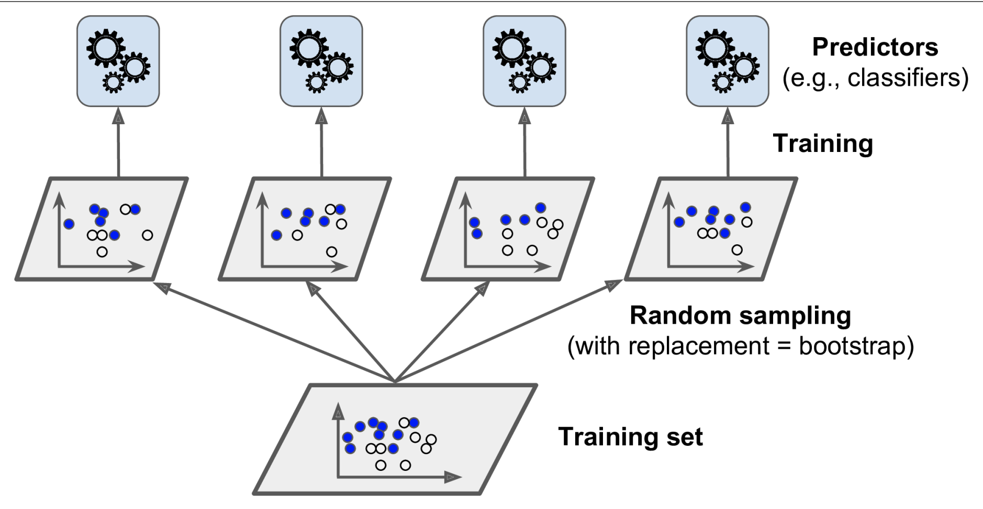
バギングのイメージ
Géron, Aurélien. "Hands on Machine Learning with scikit-learn and Tensorflow." (2017).

Slide 37
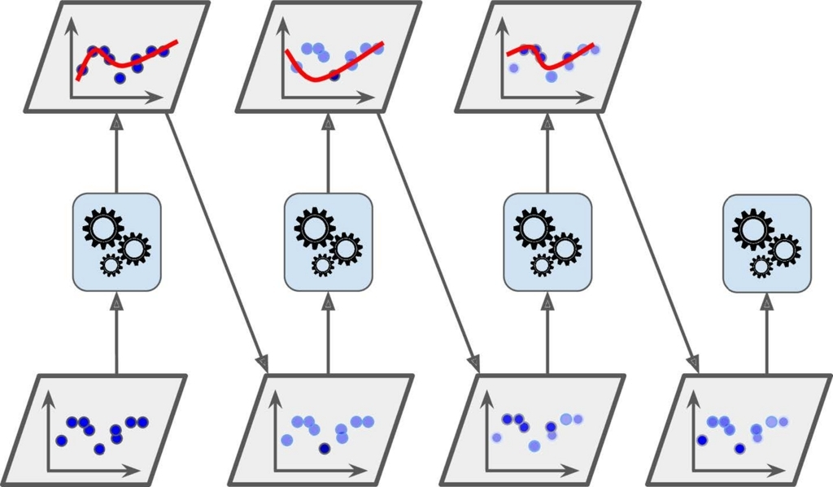
ブースティングのイメージ
Géron, Aurélien. "Hands on Machine Learning with scikit-learn and Tensorflow." (2017).

Slide 38
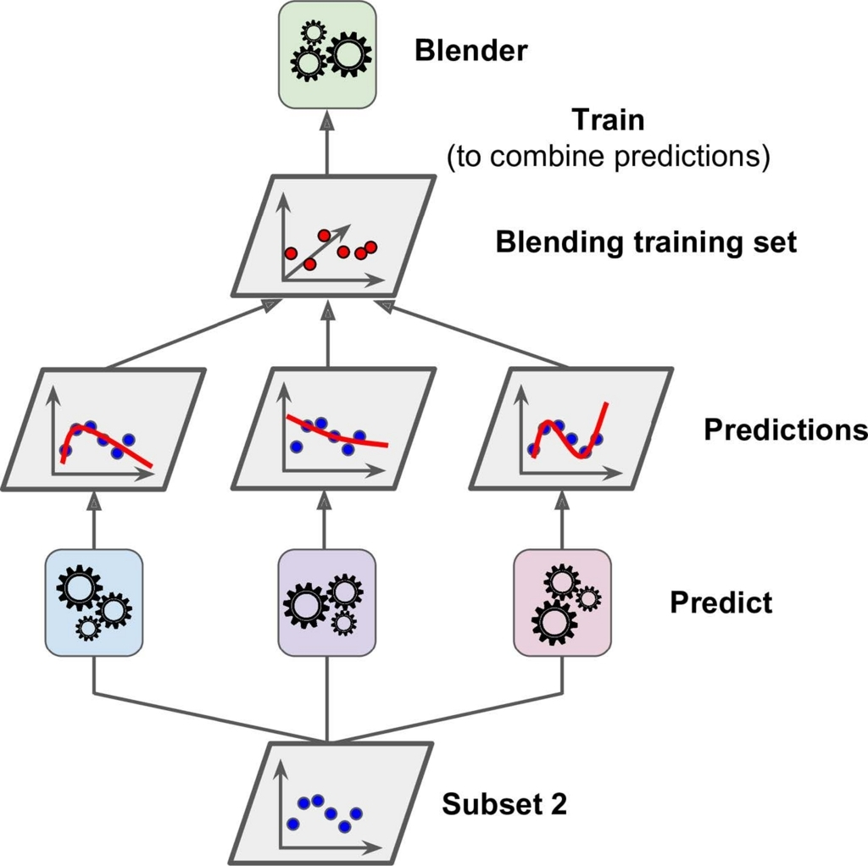
スタッキングのイメージ
Géron, Aurélien. "Hands on Machine Learning with scikit-learn and Tensorflow." (2017).

Slide 39
kNN(k近傍法)
入力データと学習データの距離を計算し、近い方からk個取得し、学習データラベルで多数決を行い、分類結果とするアルゴリズム。

Slide 40
ニューラルネットワーク
入力層、中間層、出力層で構成されるアルゴリズム。
sepal.length
sepal.width
petal.length
・・・・
petal.width
入力層
中間層
出力層

Slide 41
次元削減
たくさんの変数を持つデータを特徴を保ちながら、少数の変数で表現する。
[5.1, 3.5, 1.4, 0.2], [4.9, 3. , 1.4, 0.2], [4.7, 3.2, 1.3, 0.2], [4.6, 3.1, 1.5, 0.2], [5. , 3.6, 1.4, 0.2], [5.4, 3.9, 1.7, 0.4], [4.6, 3.4, 1.4, 0.3], [5. , 3.4, 1.5, 0.2],
[-2.68412563, 0.31939725], [-2.71414169, -0.17700123], [-2.88899057, -0.14494943], [-2.74534286, -0.31829898], [-2.72871654, 0.32675451], [-2.28085963, 0.74133045], [-2.82053775, -0.08946138], [-2.62614497, 0.16338496],

Slide 42
クラスタリング
データの類似度(似たもの同士)でデータを分ける(クラスタを作る)

Slide 43
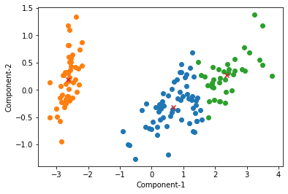
k-means法
次のようなアルゴリズムでクラスタとしてまとめる
(1)データの中から適当な点をクラスタ数(k)だけ選び、それを初期の重心とする
(2)各データと重心を計算し、もっとも近い重心をそのデータの所属するクラスタとする
(3)クラスタごとにデータ点の平均を計算し、それを新しい重心とする
(4)(2),(3)を繰り返して、データが所属するクラスタが変化しなくなるか計算ステップ上限に達するまで計算をする。

Slide 44
個人レポート
タイタニック号の乗客データ(titnic.csv)を読み込み、 どのようなデータの性質なのかをグラフなどを用いて示した上で Survived(生存)を予測する機械学習モデルを試して、精度をなるべく上げてください。
アルゴリズムを変えるのはもちろん、使う説明変数、欠損値の処理の仕方などを色々工夫して変えてください。
XGBoost、LightGBMも調べて実装してみよう
上記ipynbファイルを提出すること Google Classroomで提出のこと

